Slide 1
Audit Carrefour
Magasin: Ras Jebal
Mme SLAIMI Samah
16 Novembre 2017

Slide 2
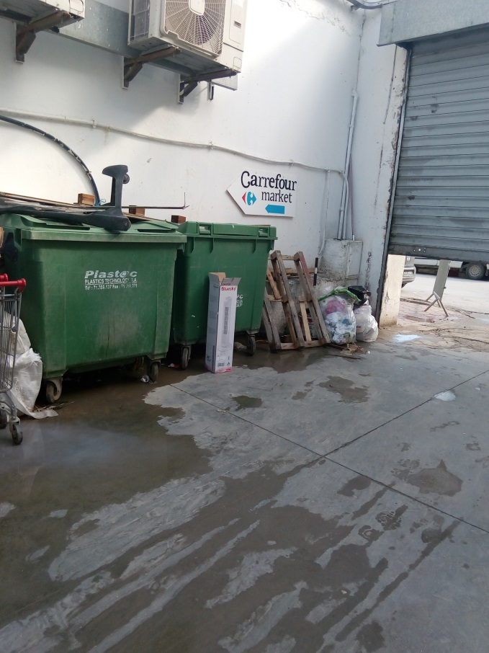
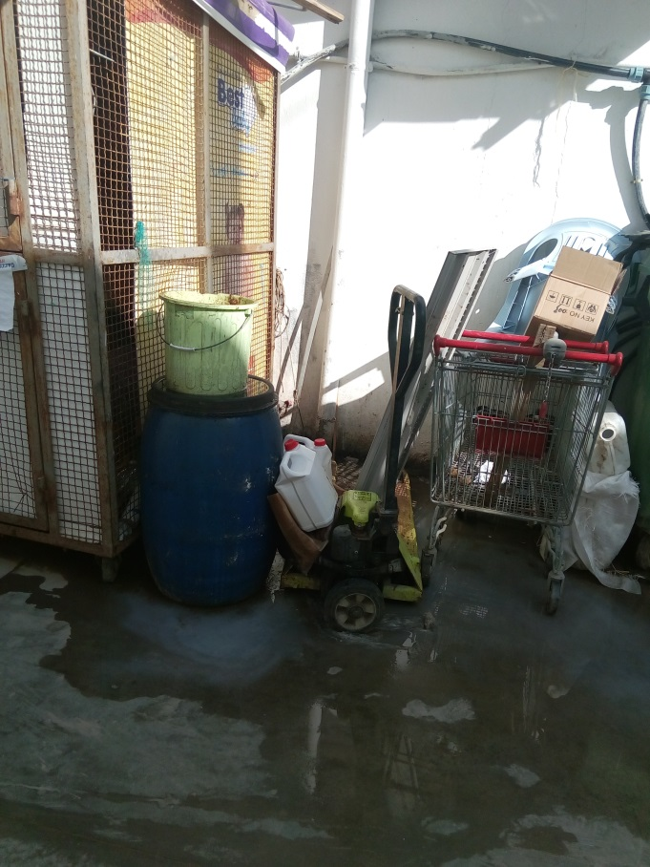
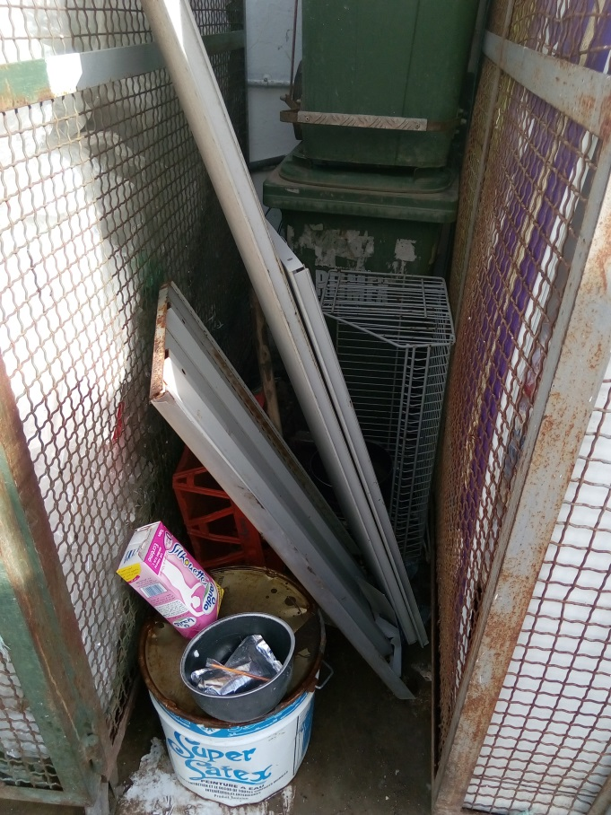
Zone de réception : La zone de réception n'était pas propre, le rangement n'était pas satisfaisant, présence de ferrailles et les sachets de poubelle étaient déposés par terre.

Slide 3
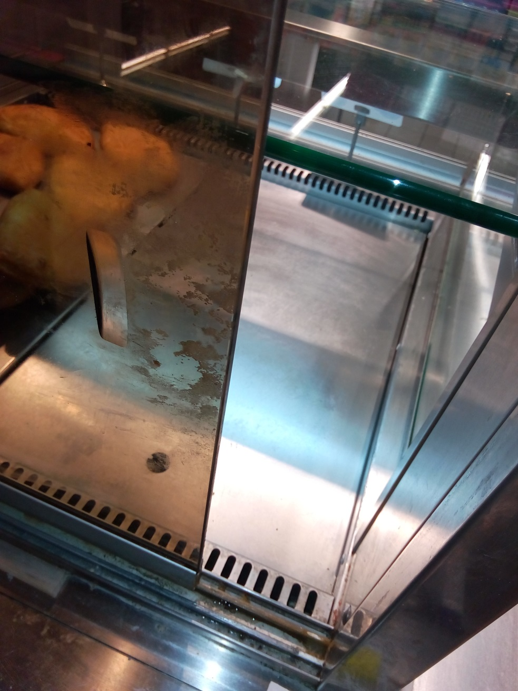
Traiteur : Le meuble frigorifique manquait de propreté

Slide 4
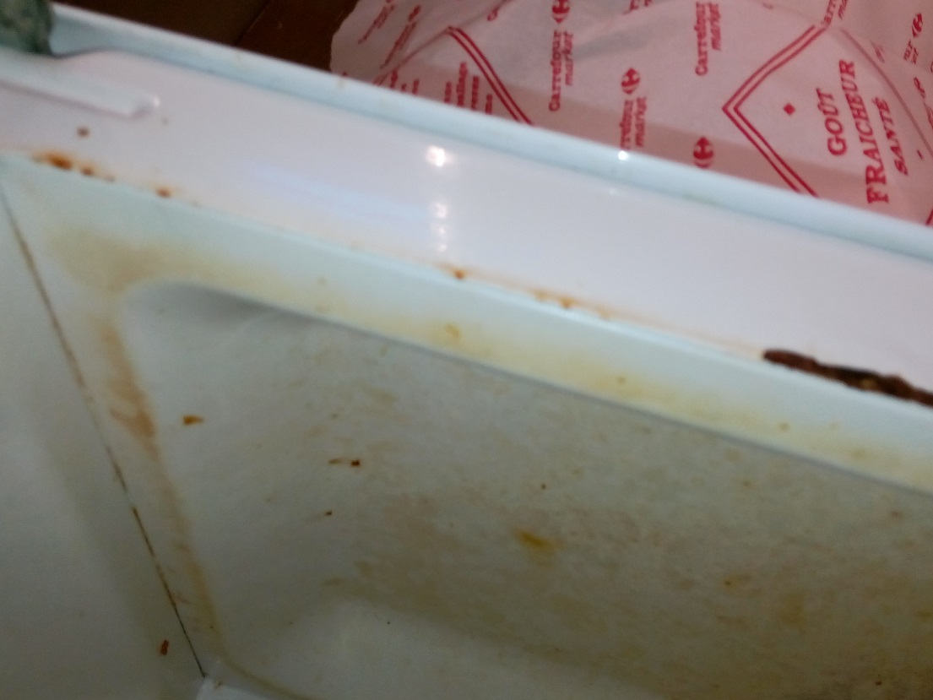
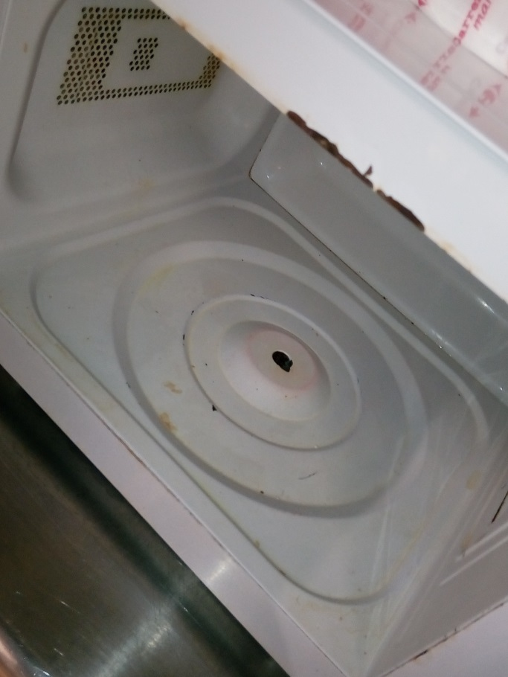
Traiteur : Le microonde était rouillé et manquait de plateau tournant

Slide 5
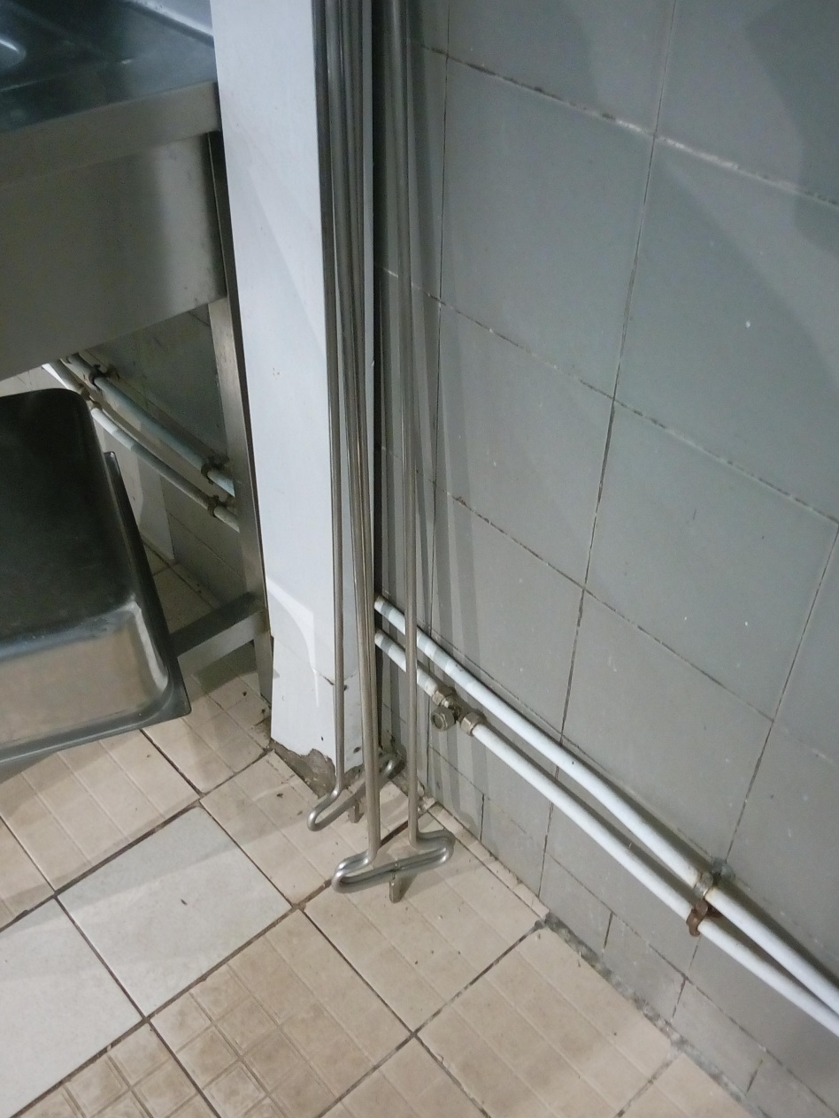
Traiteur : Les broches rôtissoires étaient entreposées à même le sol.

Slide 6
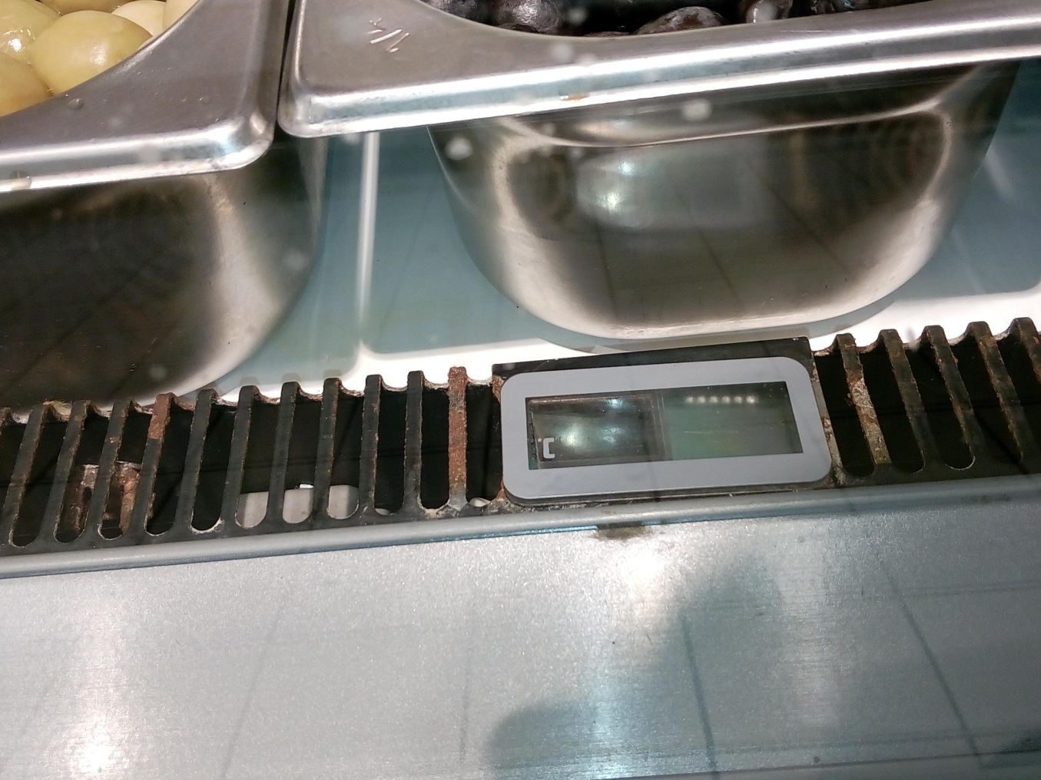
Rayon olives et condiments : L'afficheur de température du meuble d'exposition n'était pas fonctionnel

Slide 7
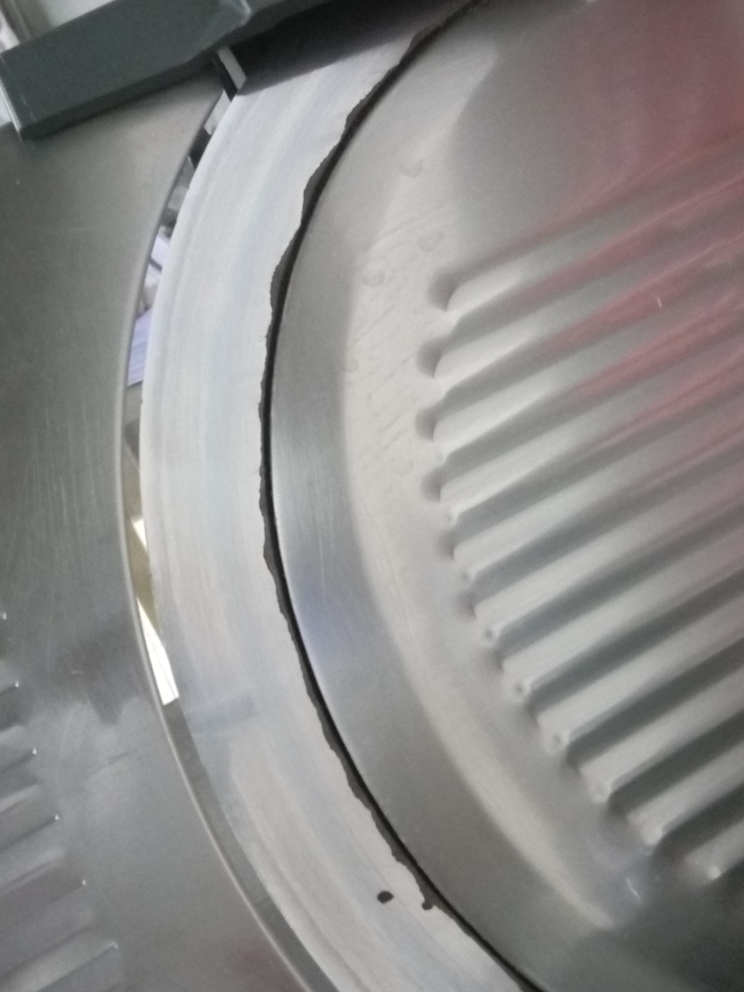
Charcuterie : La lame de la trancheuse est écaillée.

Slide 8
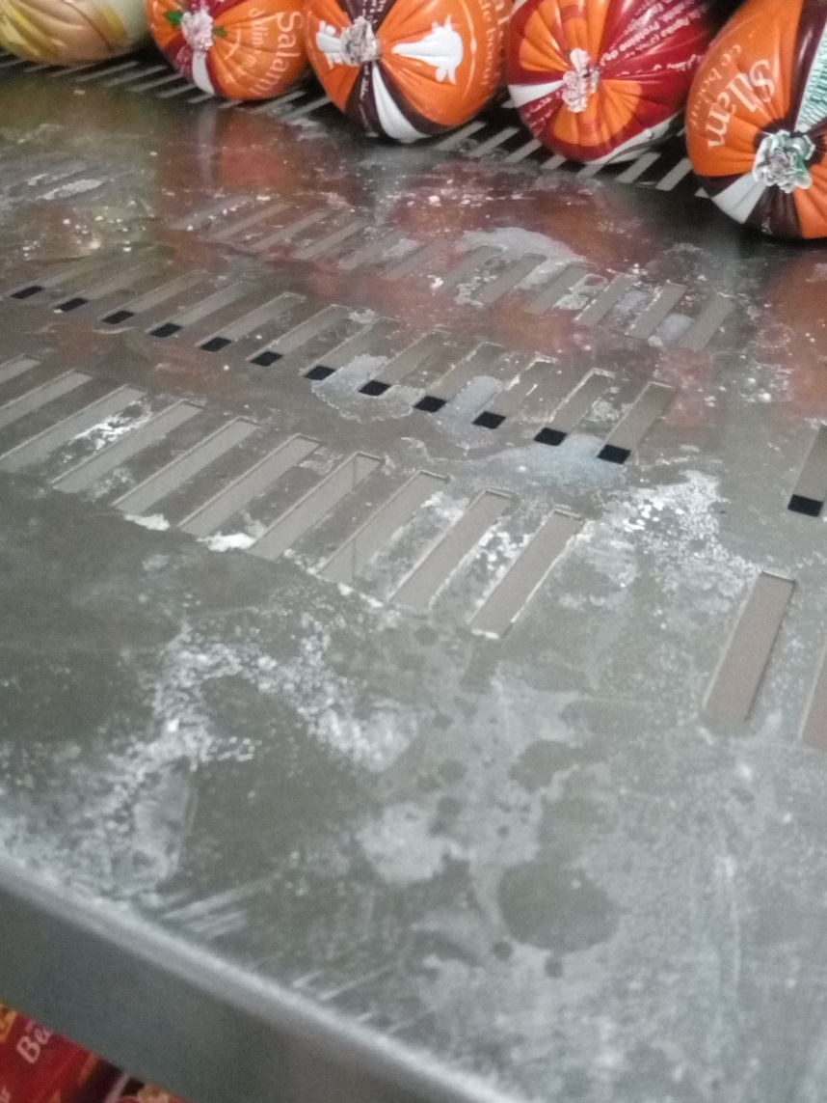
Chambre froide Charcuterie : Le rayonnage n'était pas propre.

Slide 9
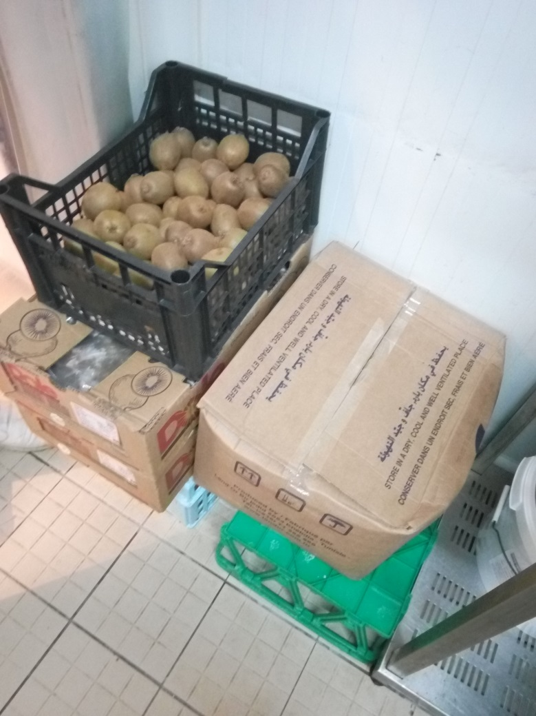
Chambre froide Positive : Une seule chambre prévue pour différents produits (fruits et légumes, produits de PLS, produits de fromagerie), la contamination croisée est accrue à ce niveau.

Slide 10
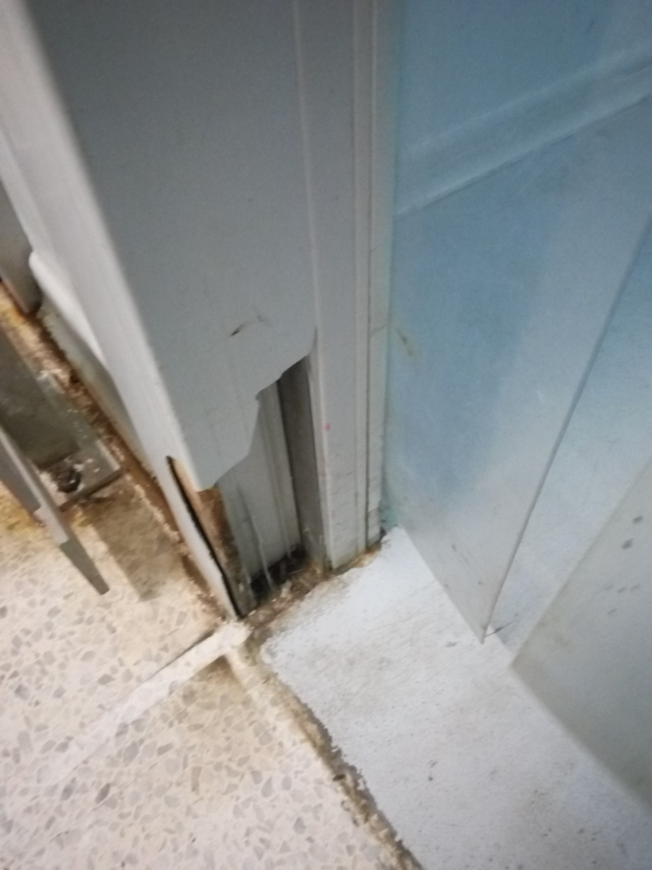
La chambranle de la chambre froide PLS est brisée

Slide 11
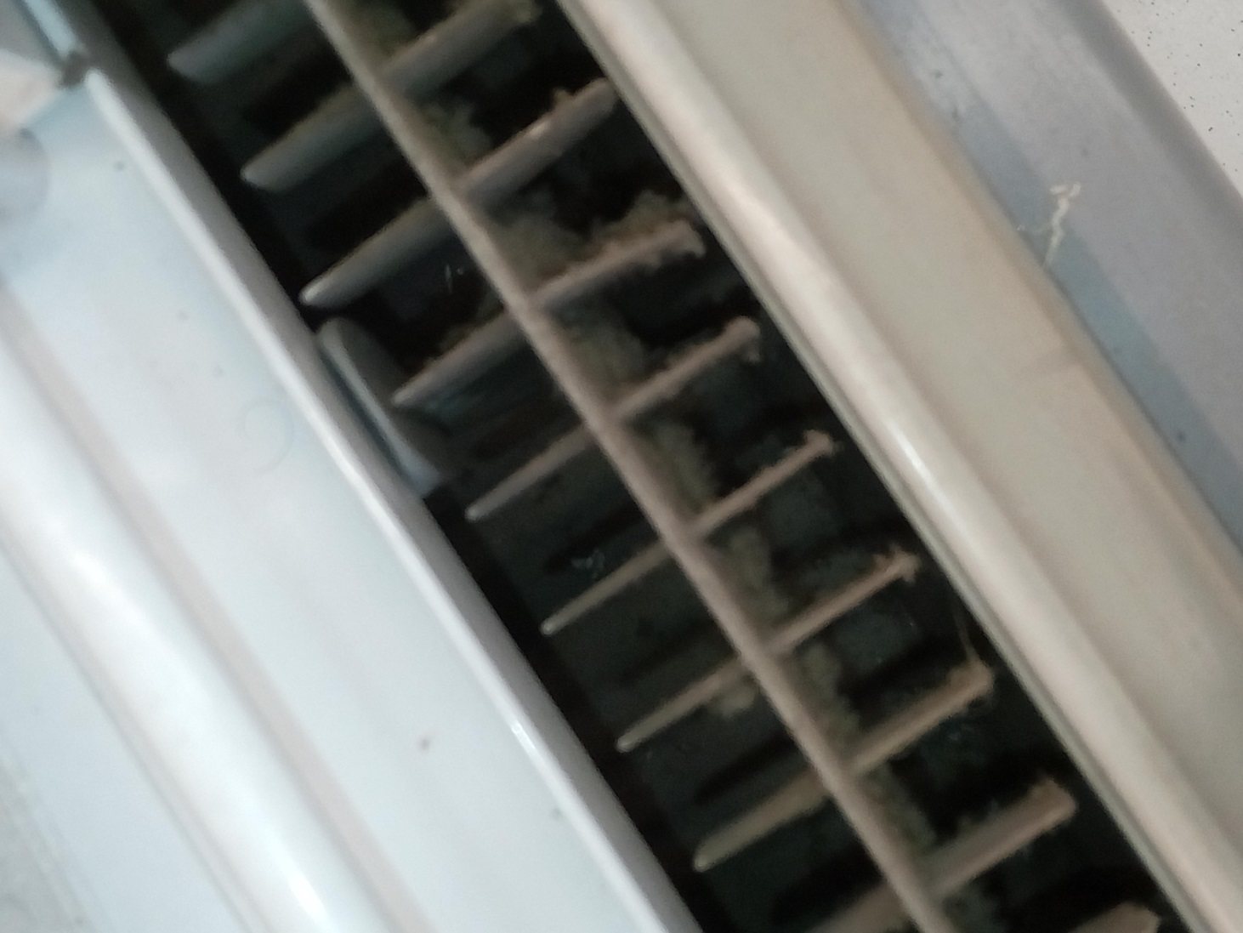
PLS : Assurer le nettoyage des grilles d'aération des meubles froids.

Slide 12
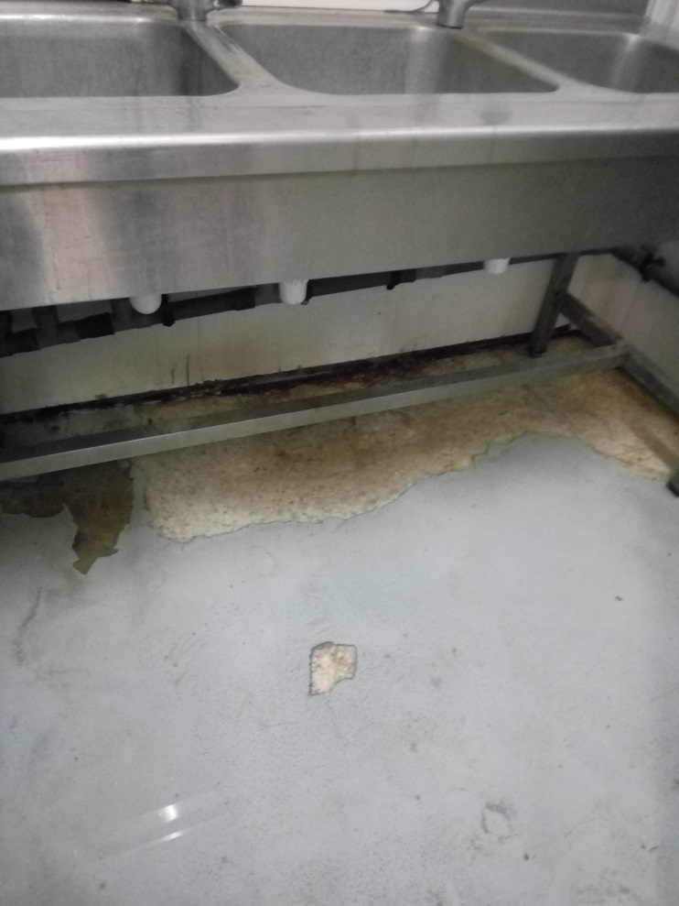
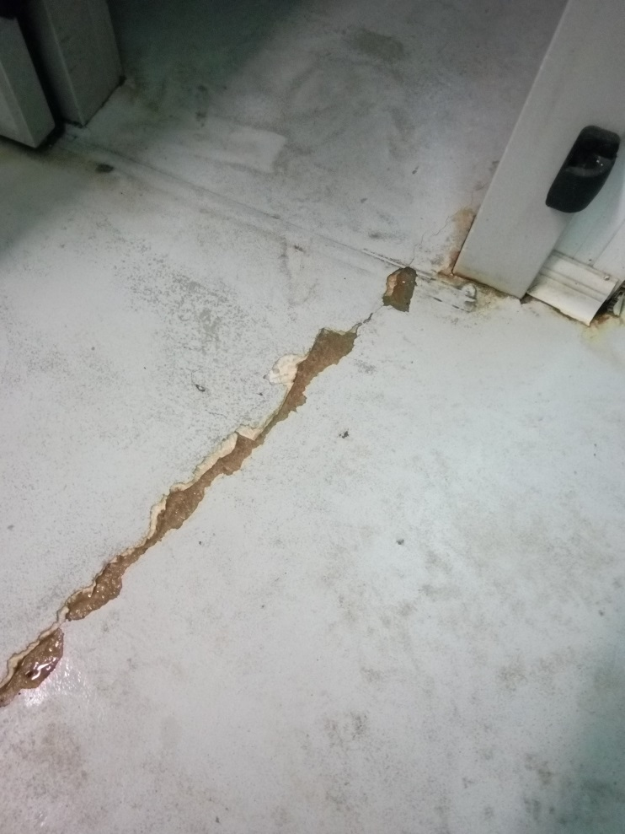
Pâtisserie – boulangerie : Le sol est usé à plusieurs niveaux.

Slide 13
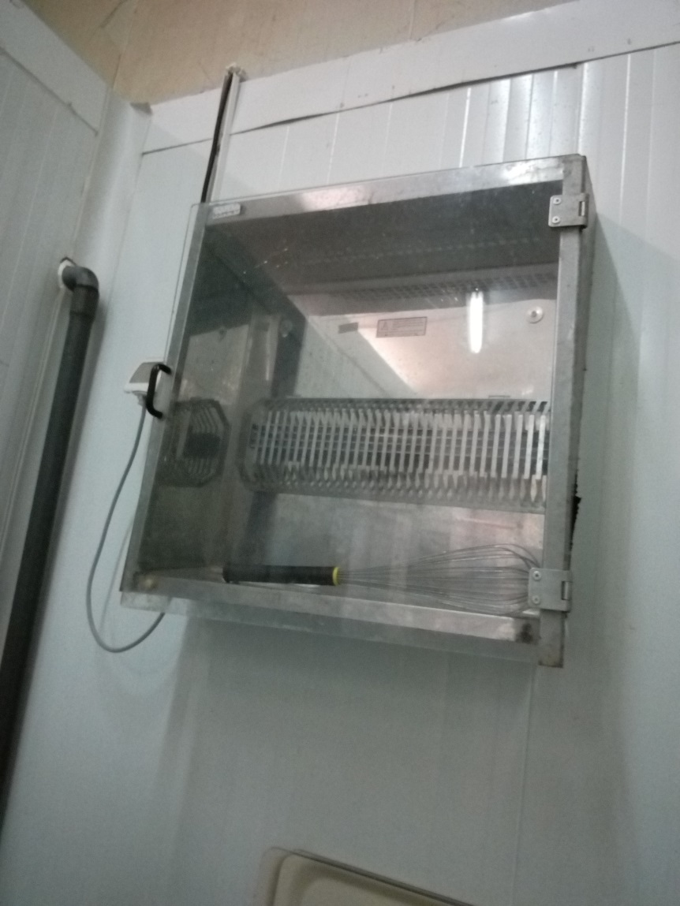
Pâtisserie – boulangerie : Armoire UV hors service.

Slide 14
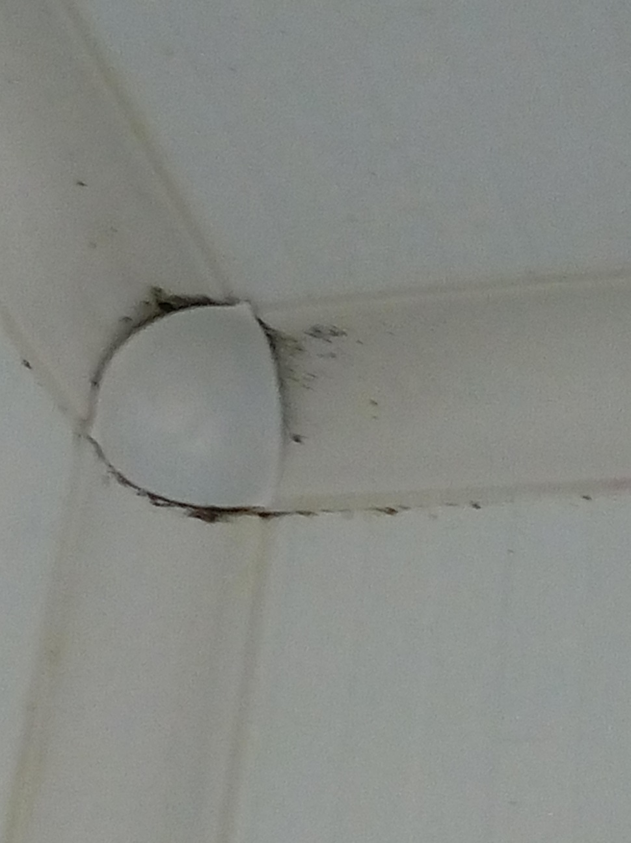
Pâtisserie – boulangerie : La jointure du plafond de la chambre froide présente des piqûres de moisissures

Slide 15
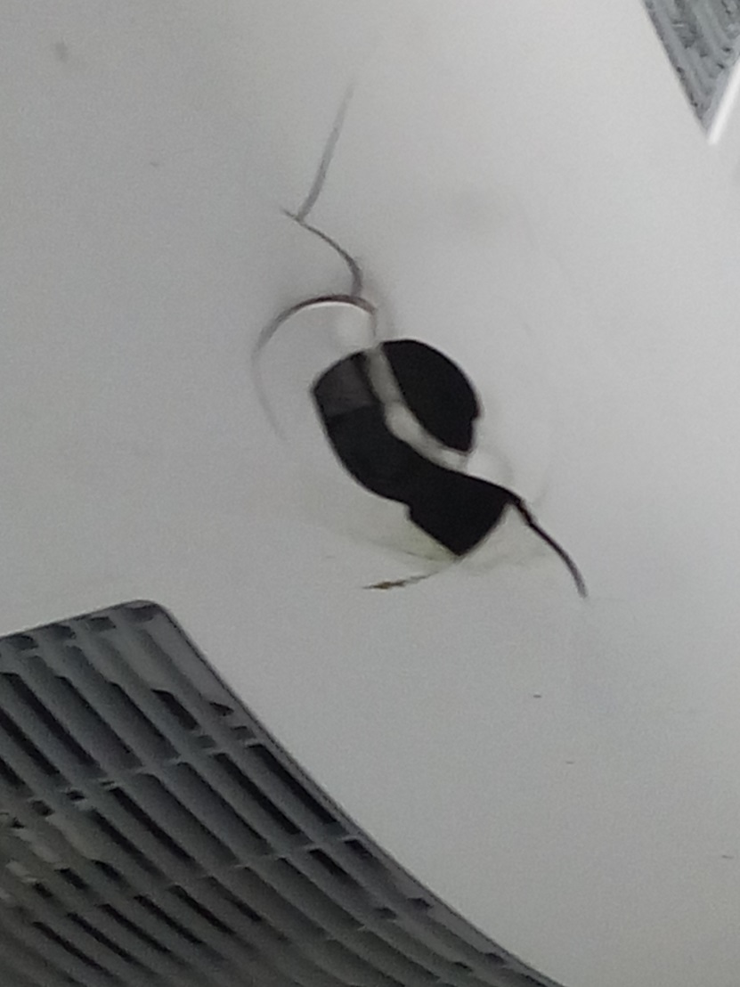
Pâtisserie – boulangerie : Réparer le trou de l'évaporateur.

Slide 16
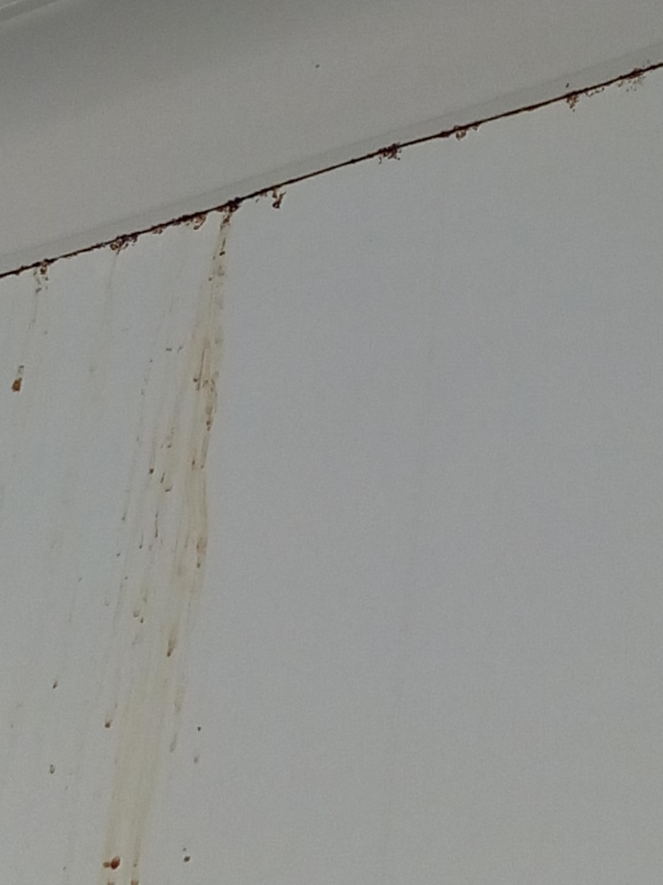
Présence de traces de rouilles au niveau de la chambre froide pâtisserie

Slide 17
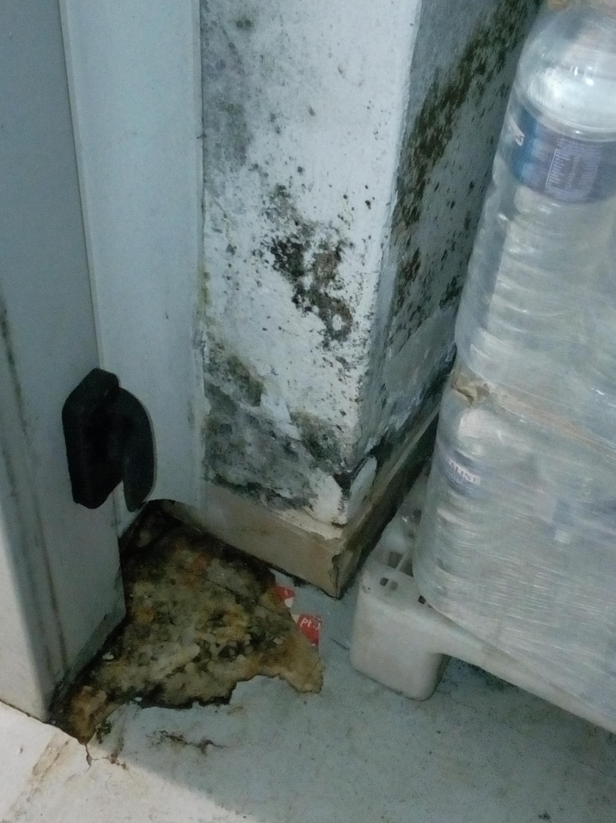
Réserve : Présence de traces de moisissures au niveau du couloir devant le congélateur de stockage (ce milieu est prévu pour le stockage des eaux minéraux).

Slide 18
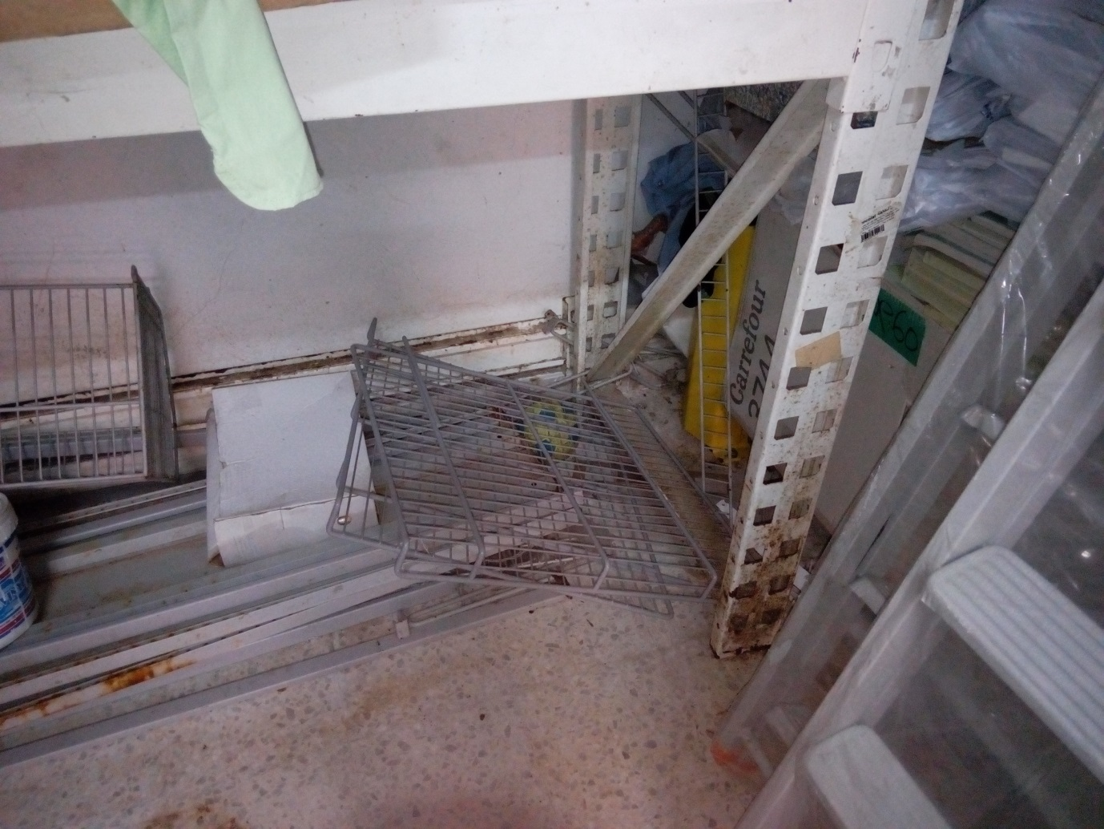
Réserve : Présence de ferrailles à même le sol empêchant le nettoyage
La propreté du rayonnage de stockage n'était pas satisfaisant

Slide 19
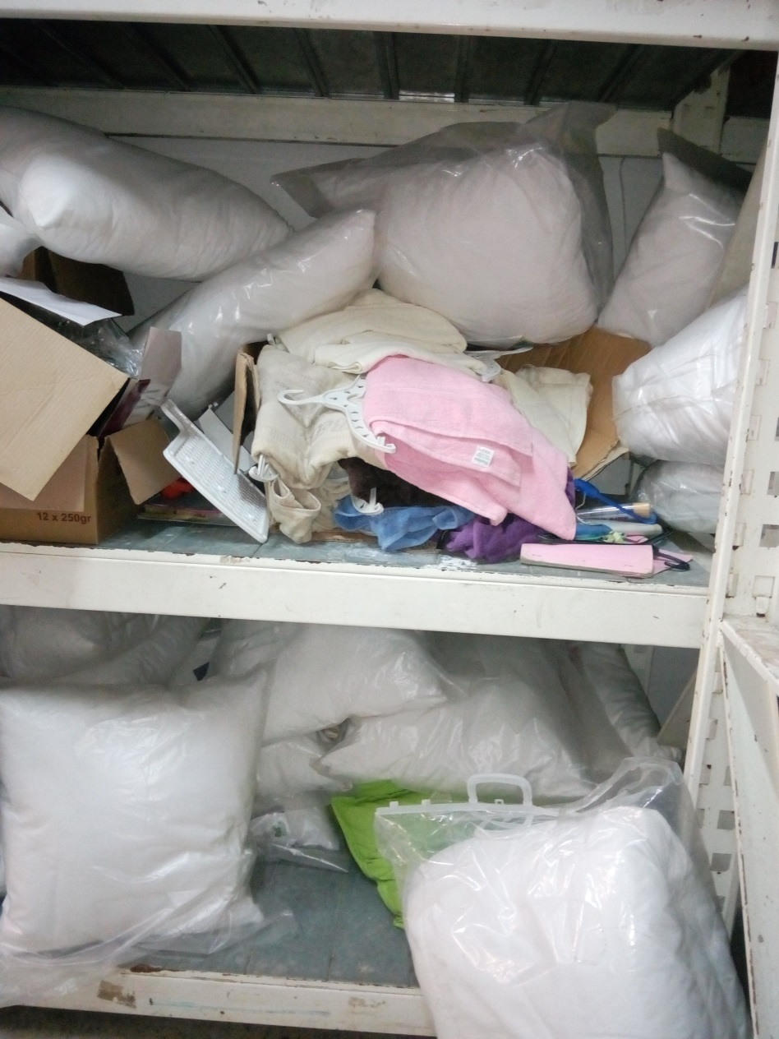
Réserve : Le rangement n'était pas satisfaisant

Slide 20
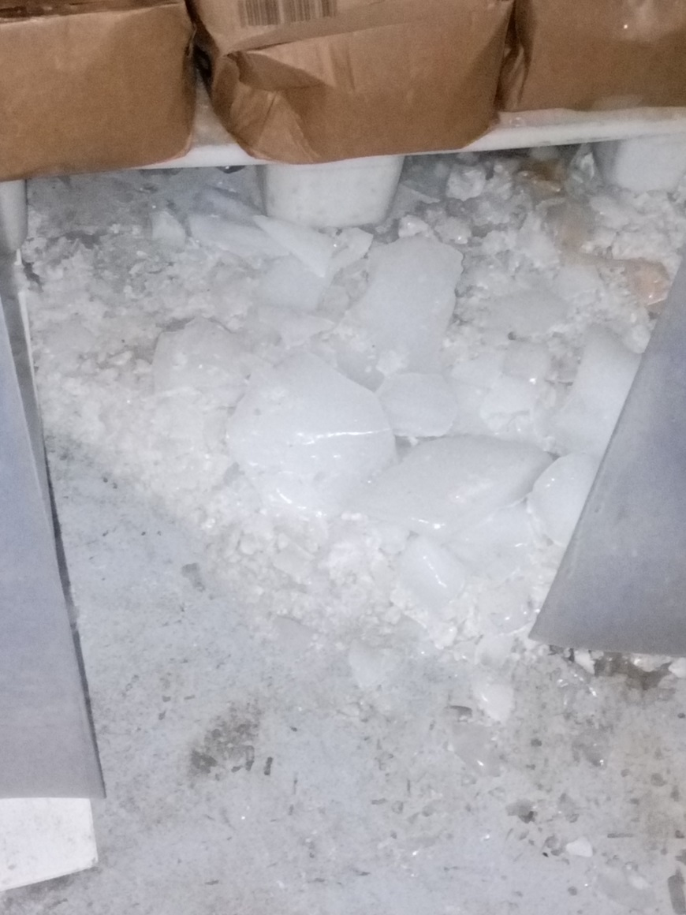
Congélateur : Présence de givre dans la chambre froide négative

Slide 21
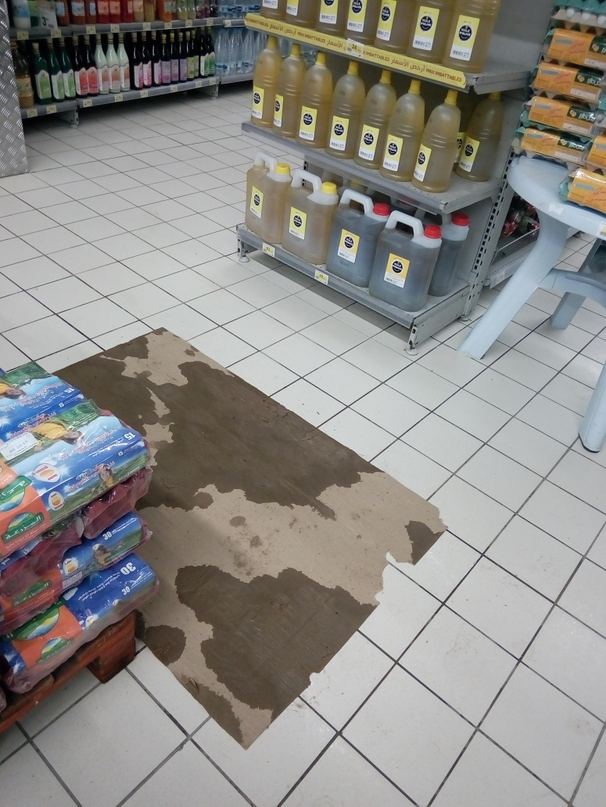

Plafond
Stagnation d'eau au niveau du magasin à cause d'une fuite d'eau au plafond

